Slide 1


ỦY BAN NHÂN DÂN QUẬN LONG BIÊN
TRƯỜNG MẦM NON CỰ KHỐI
LĨNH VỰC PHÁT TRIỂN THẨM MỸ
Đề tài: Vẽ mưa
Lứa tuổi: Mẫu giáo bé
Giáo viên: Đào Thị Hà Chi
Năm học: 2023-2024

Slide 2

I. MỤC ĐÍCH YÊU CẦU
- Trẻ biết tên gọi bút màu, biết cách cầm bút vẽ những nét đứt thẳngxiên dài, xiên ngắn từ trên xuống dưới tạo thành những hạt mưa rơi.
- Luyện kỷ năng cầm bút, ngồi đúng tư thế khi vẽ
- Giáo dục trẻ biết mặc áo mưa, che ô khi gặp trời mưa
II. CHUẨN BỊ
- Bàn ghế, bút màu, giấy A4
- Tranh mẫu vẽ cảnh trời mưa.
- Bảng, phấn, giá treo tranh, que chỉ.

Slide 3

Hoạt động 1: Ổn định tổ chức
Hát bài hát: Cho tôi đi làm mưa với

Slide 4
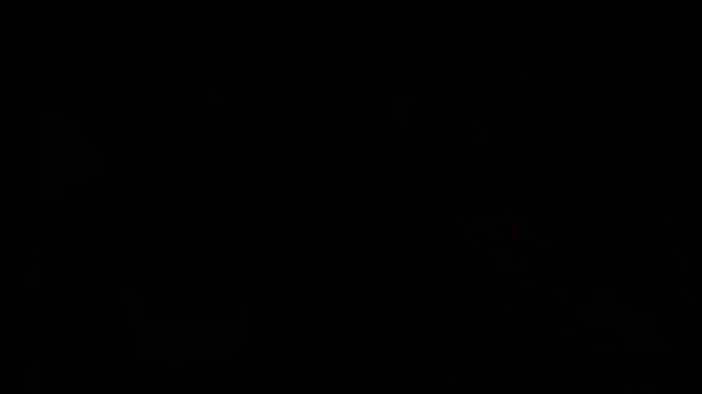

Slide 5

Hoạt động 2: Quan sát tranh và đàm thoại

Slide 6
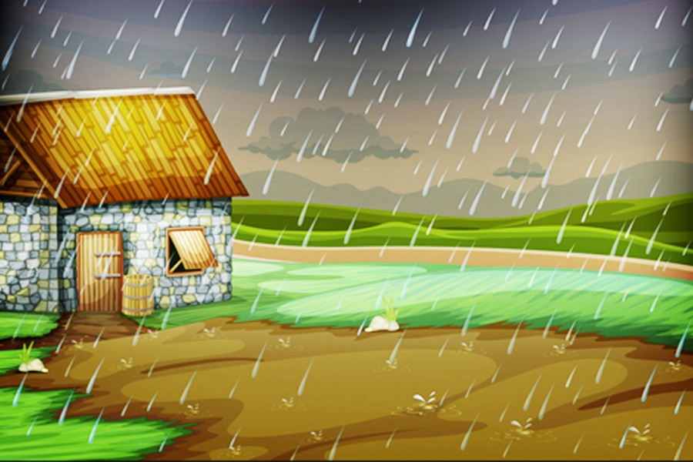

Slide 7
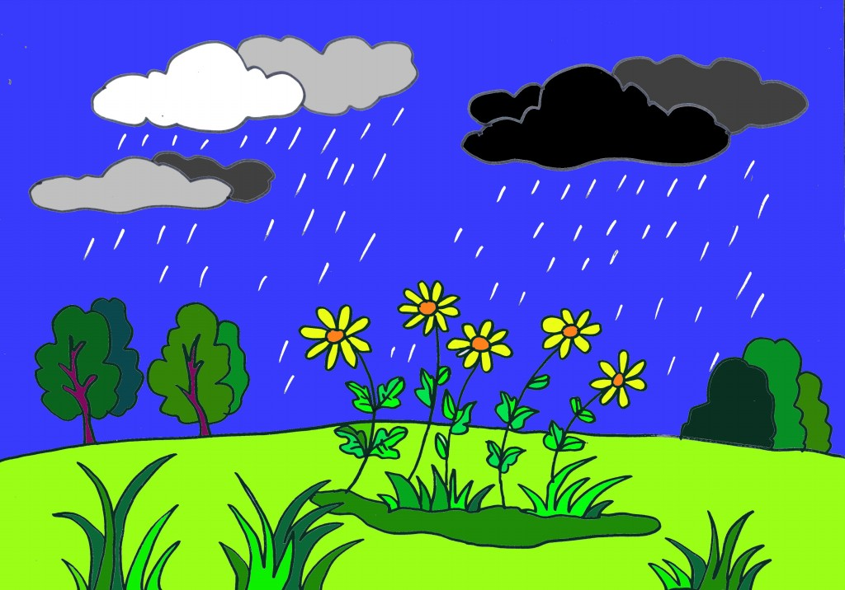

Slide 8
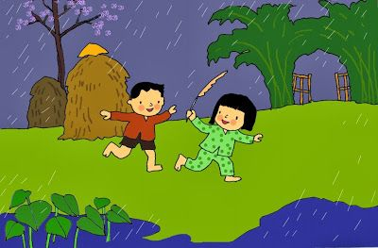

Slide 9
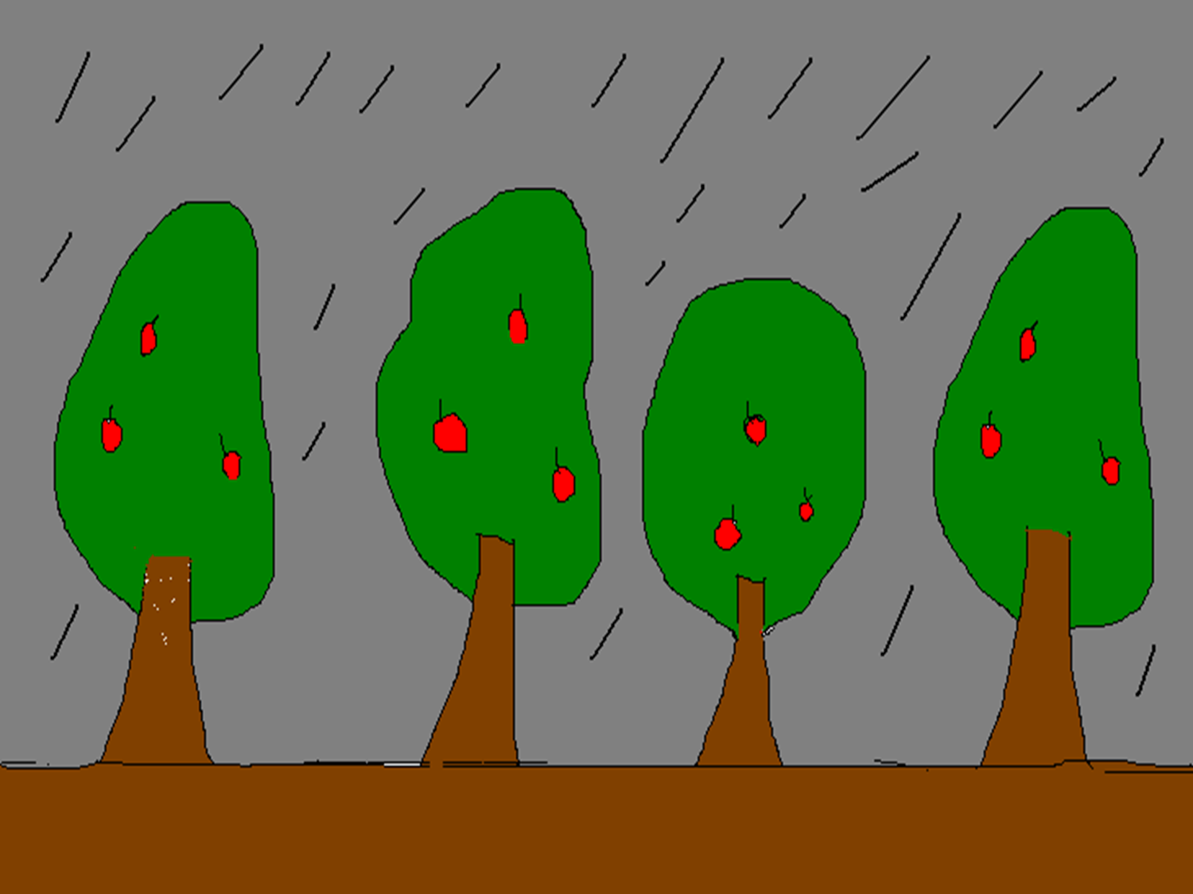

Slide 10
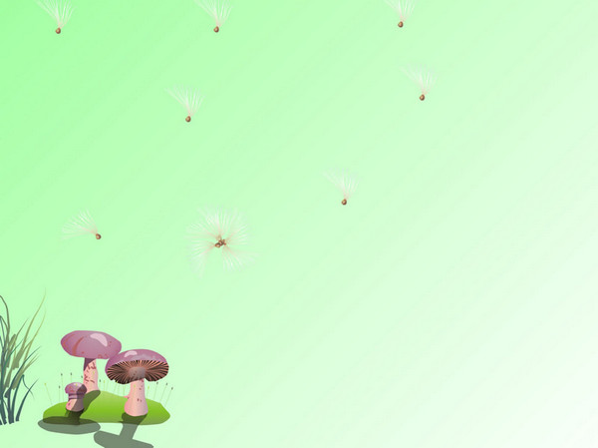
Hoạt động 3: Trẻ thực hiện
Trưng bày sản phẩm

